Slide 1
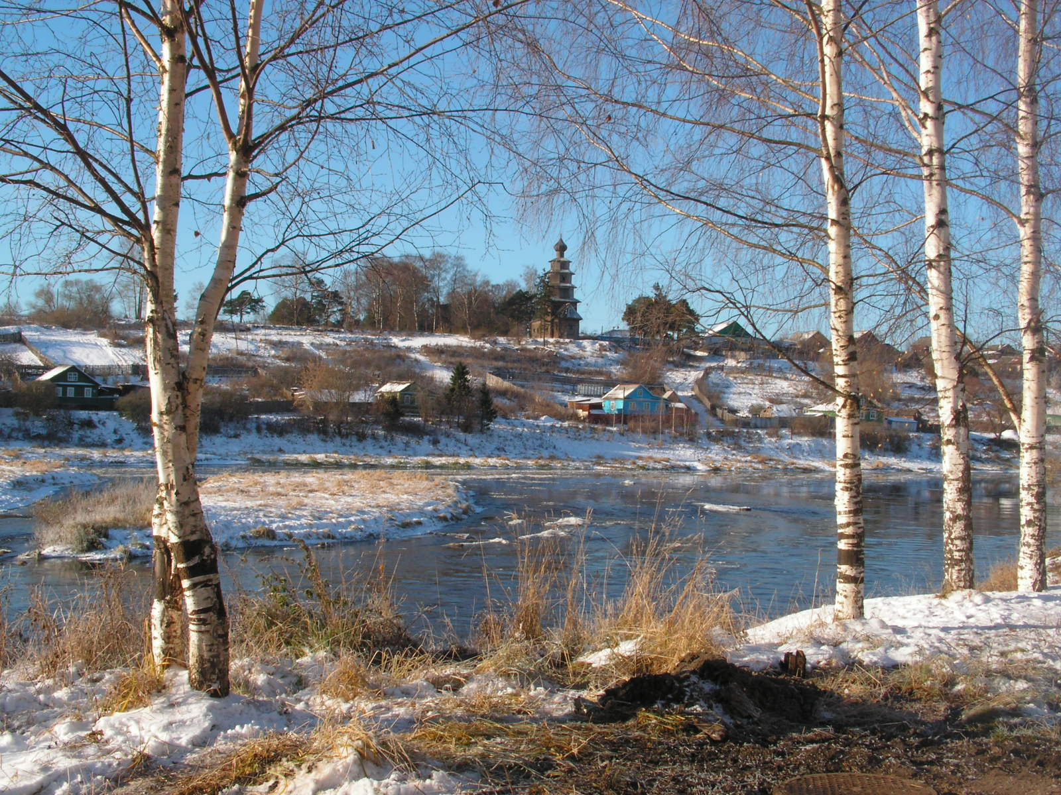
ПРИРОДНЫЕ ЯВЛЕНИЯ ВЕСНОЙ.

Slide 2
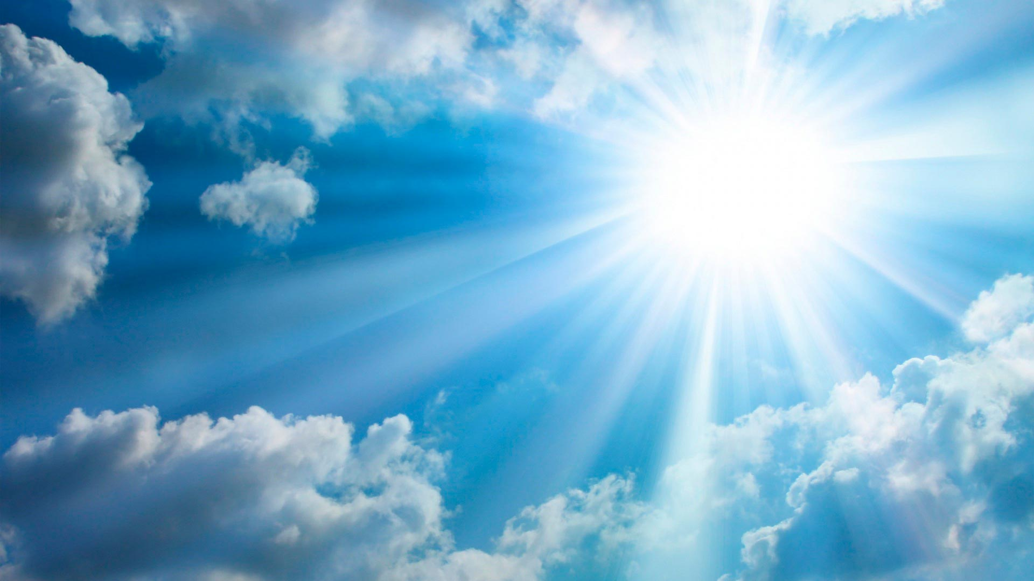
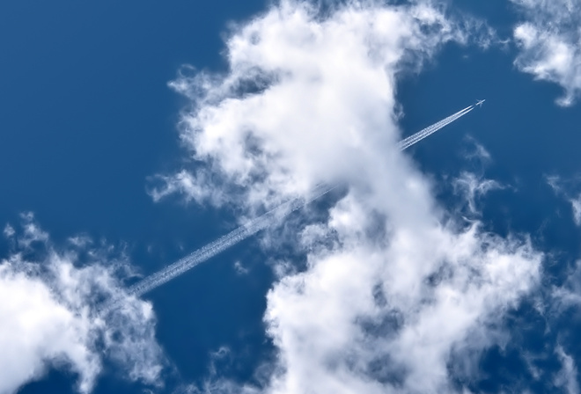
СОЛНЫШКО СТАНОВИТСЯ ЯРКОЕ И ТЁПЛОЕ, НЕБО - ГОЛУБЫМ И ВЫСОКИМ, ВОЗДУХ - ЧИСТЫМ И ПРОЗРАЧНЫМ. И ВСЁ В ПРИРОДЕ НАЧИНАЕТ ОЖИВАТЬ.

Slide 3
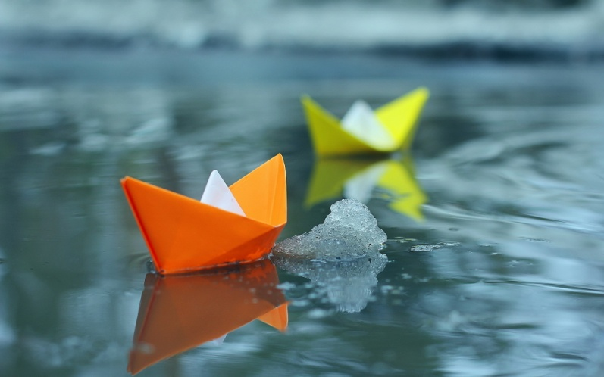
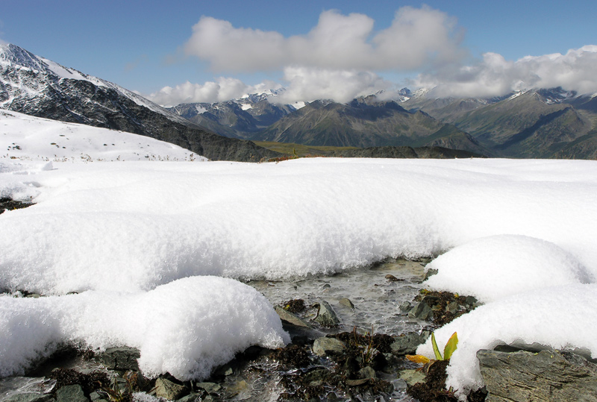
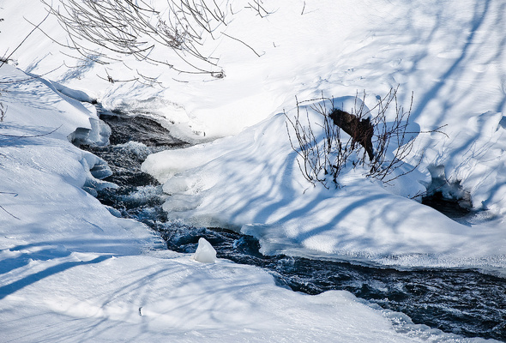
АКТИВНОЕ ТАЯНИЕ СНЕГА и ВЕСЁЛОЕ ЖУРЧАНИЕ РУЧЬЁВ.

Slide 4
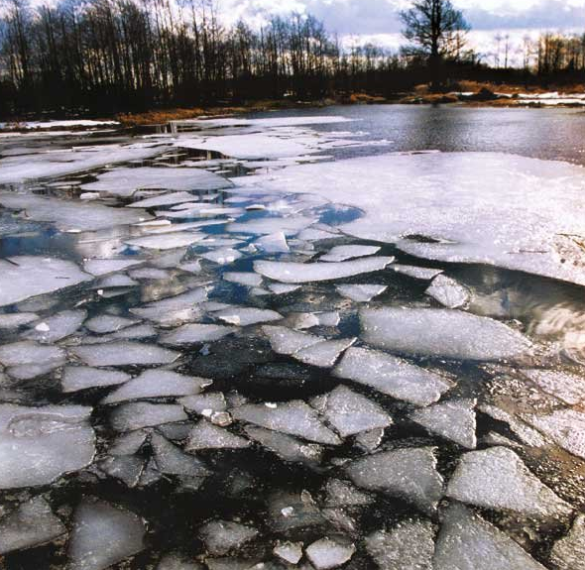
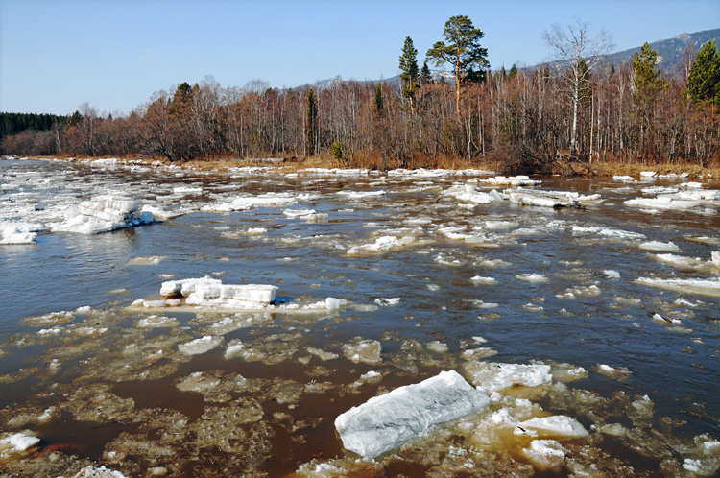
ВЕСЕННИЙ ЛЕДОХОД - ЭТО ДВИЖЕНИЕ ЛЬДИН ПО ТЕЧЕНИЮ ВО ВРЕМЯ ТАЯНИЯ.

Slide 5
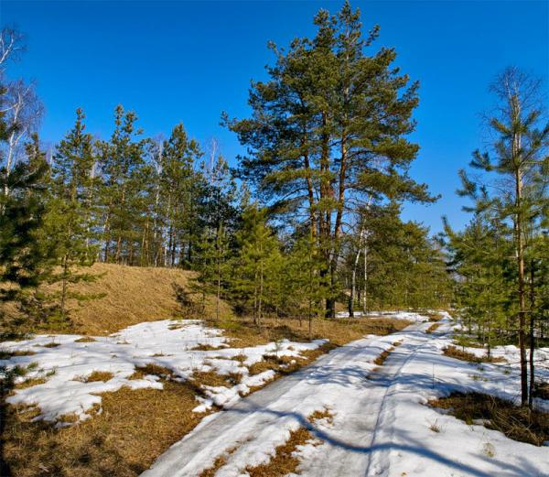
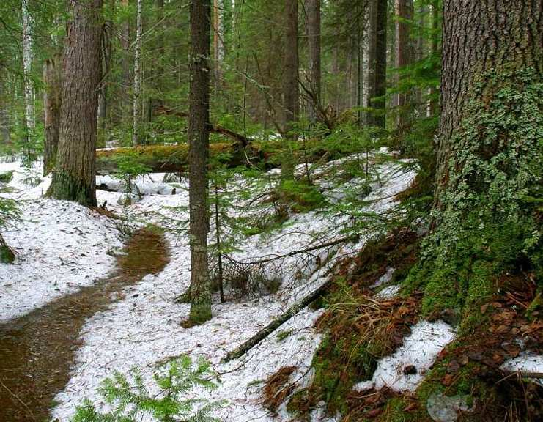
ПРОТАЛИНЫ – ЭТО МЕСТО, ГДЕ СТАЯЛ СНЕГ И ОТКРЫЛАСЬ ЗЕМЛЯ.

Slide 6
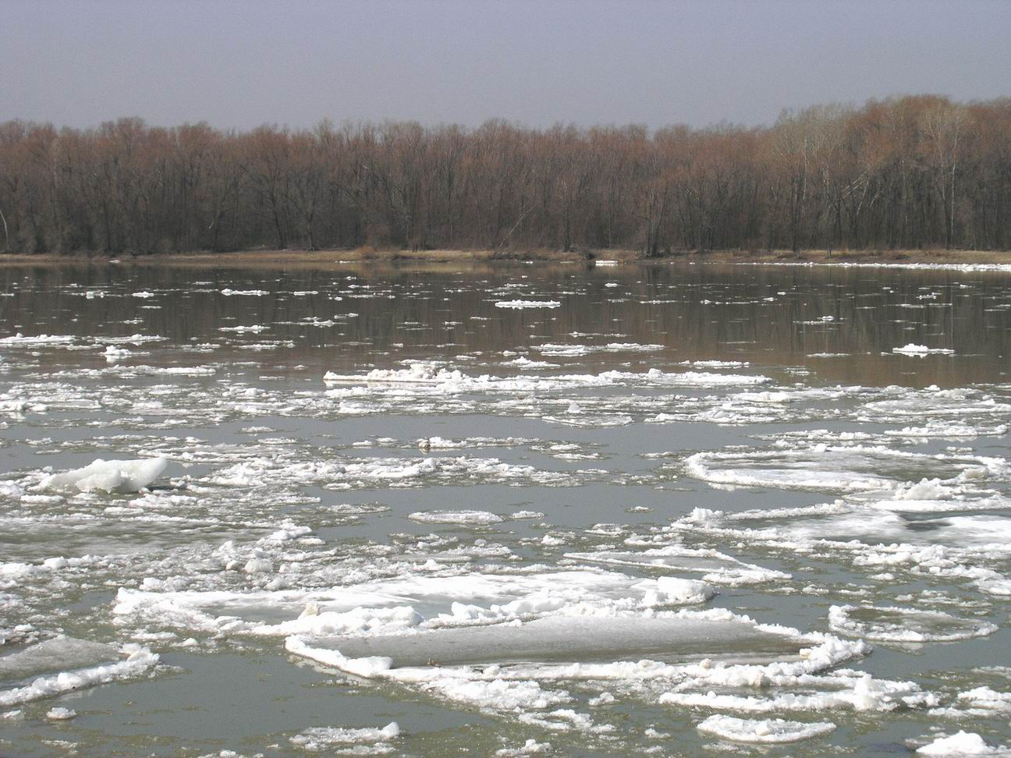
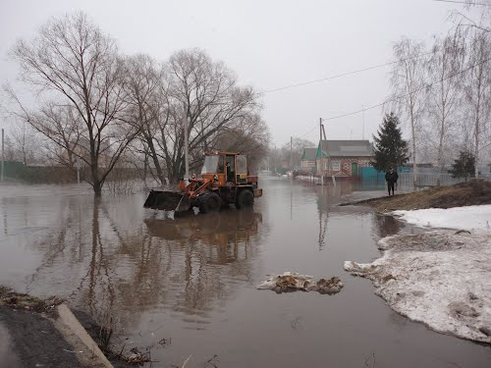
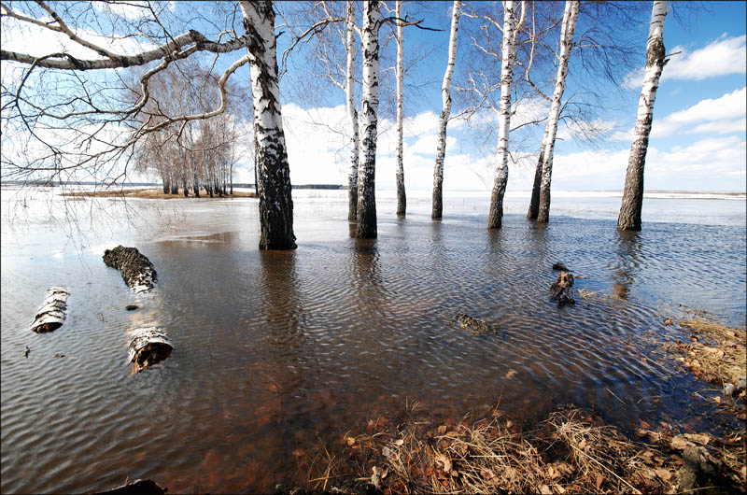
ПОЛОВОДЬЕ ВОЗНИКАЕТ ВО ВРЕМЯ ТАЯНИЯ СНЕГА-ЛЬДА, ПОДНИМАЕТСЯ УРОВЕНЬ ВОДЫ В РЕКАХ, ОНА РАЗЛИВАЕТСЯ ПО ПРИЛЕГАЮЩЕЙ К РЕКЕ ТЕРРИТОРИИ.

Slide 7
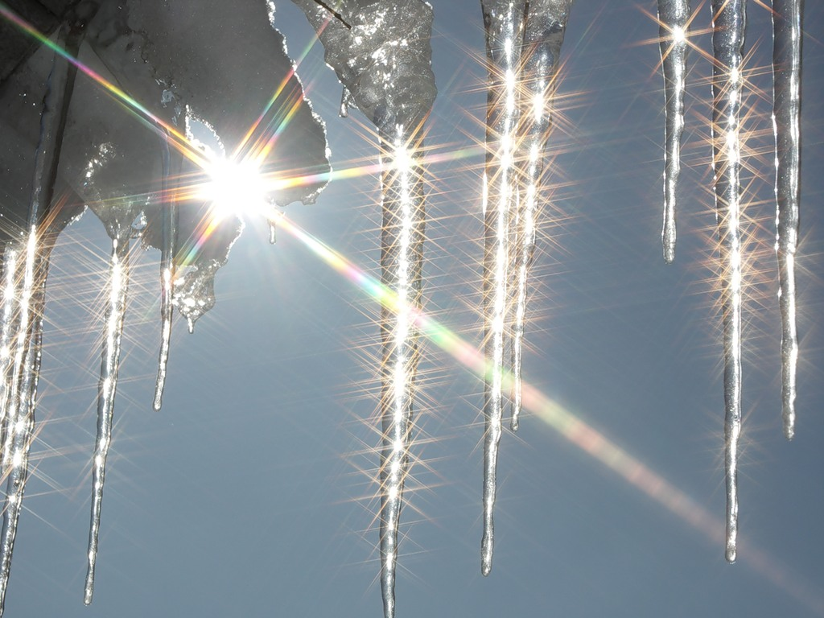
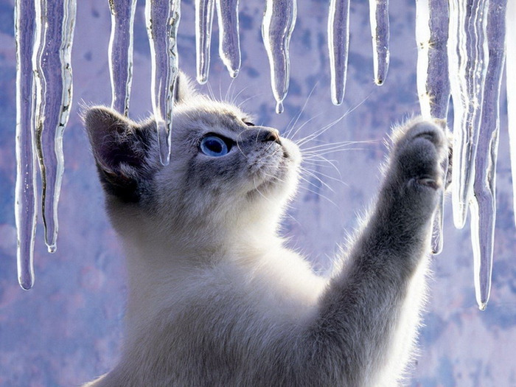
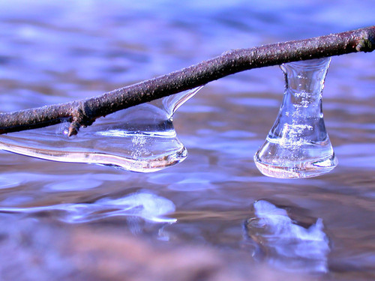
ВЕСЕННЯЯ КАПЕЛЬ - ЭТО ПАДЕНИЕ КАПЕЛЬ ОТТАЯВШЕГО ВО ВРЕМЯ ОТТЕПЕЛИ СНЕГА С КРЫШ И ДЕРЕВЬЕВ.

Slide 8
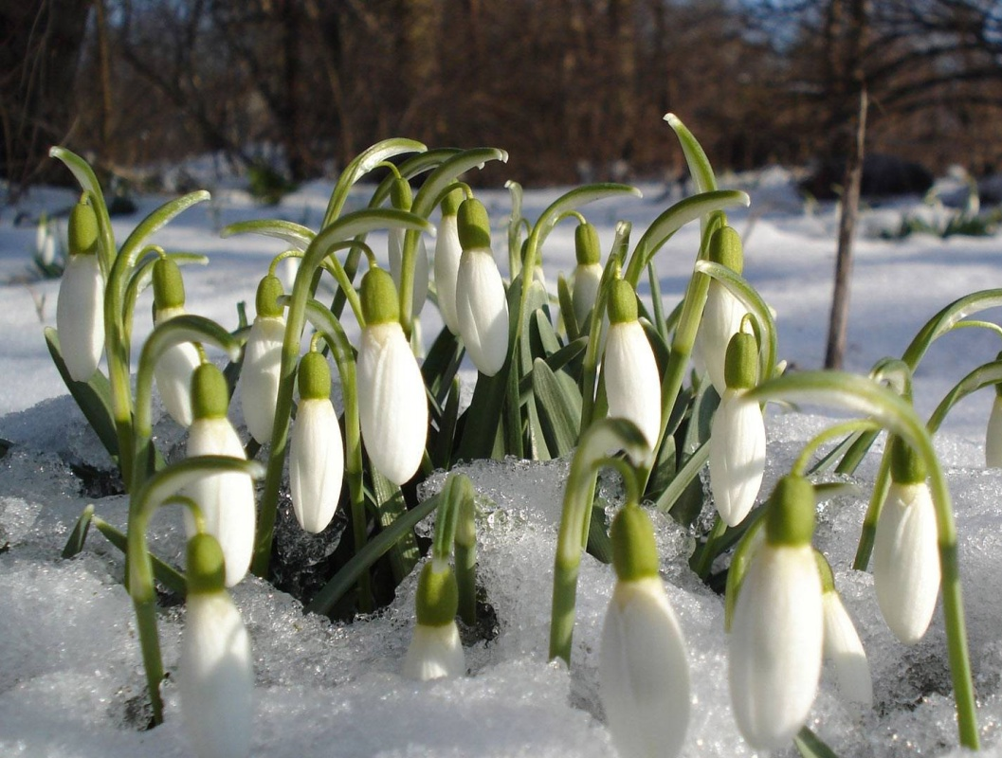
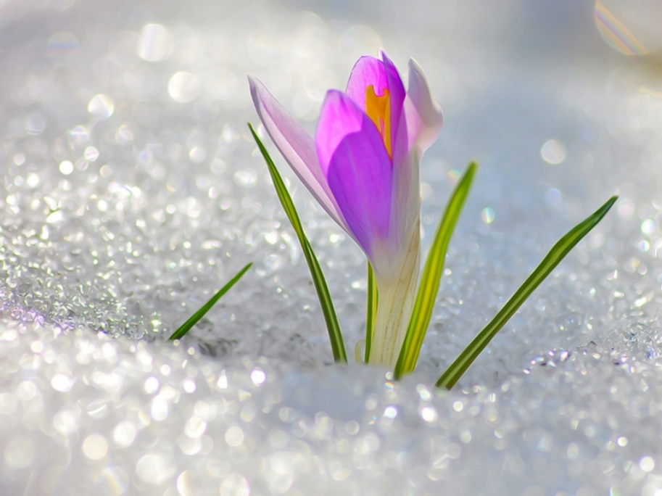
ПОДСНЕЖНИКИ – ТАК НАЗЫВАЮТСЯ ПЕРВЫЕ ЦВЕТЫ, КОТОРЫЕ ПОЯВЛЯЮТСЯ ВЕСНОЙ ИЗ-ПОД СНЕГА.

Slide 9
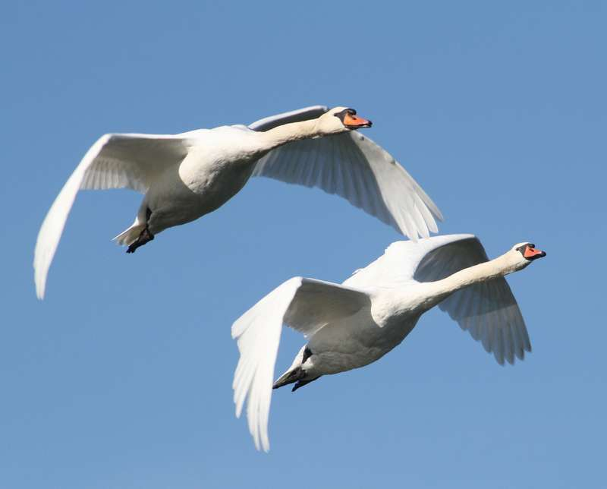
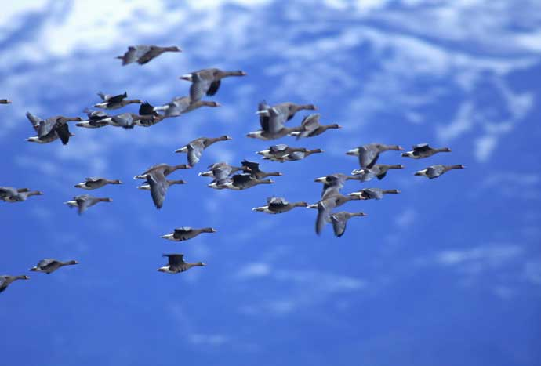
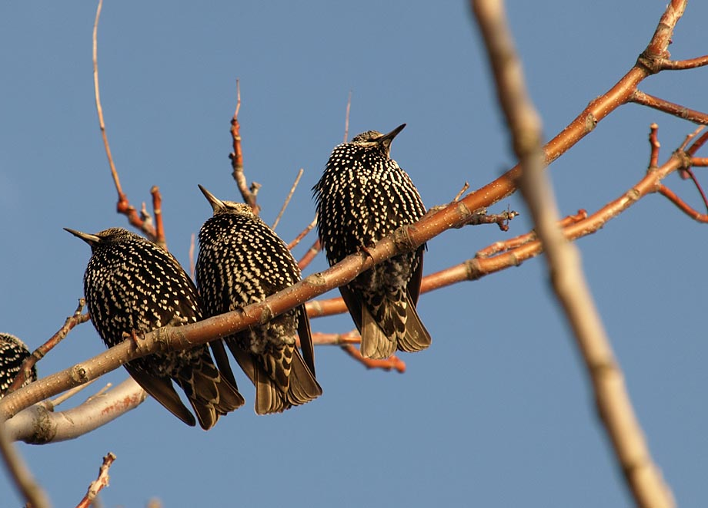
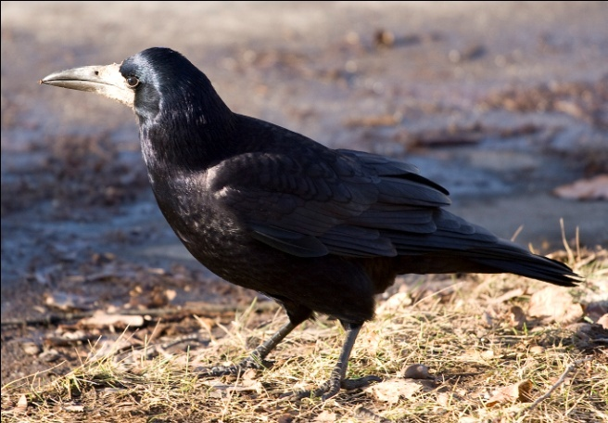
ПЕРЕЛЁТНЫЕ ПТИЦЫ ВОЗВРАЩАЮТСЯ ИЗ ТЁПЛЫХ СТРАН – ЭТО ТЕ ПТИЦЫ, КОТОРЫЕ ВЕСНОЙ ПРИЛЕТАЮТ В СЕВЕРНЫЕ СТРАНЫ И ТАМ ВЫВОДЯТ ПТЕНЦОВ, А С НАСТУПЛЕНИЕМ ХОЛОДОВ ВНОВЬ ВОЗВРАЩАЮТСЯ В ТЁПЛЫЕ СТРАНЫ. И ТАК КАЖДЫЙ ГОД. (Первыми весной прилетают скворцы, грачи).

Slide 10
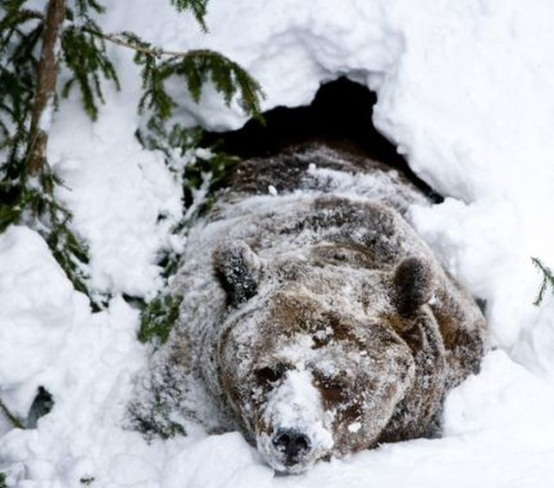
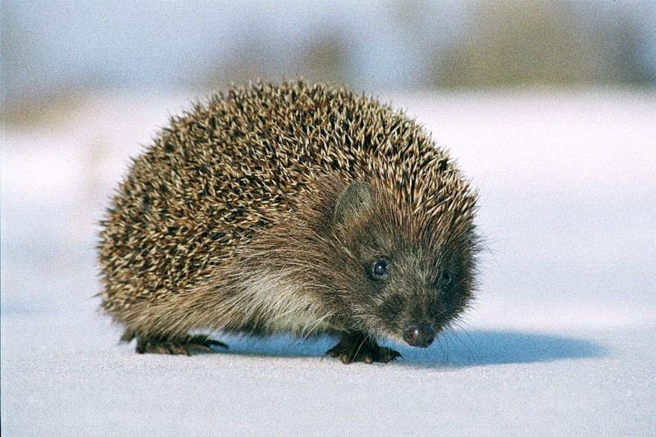
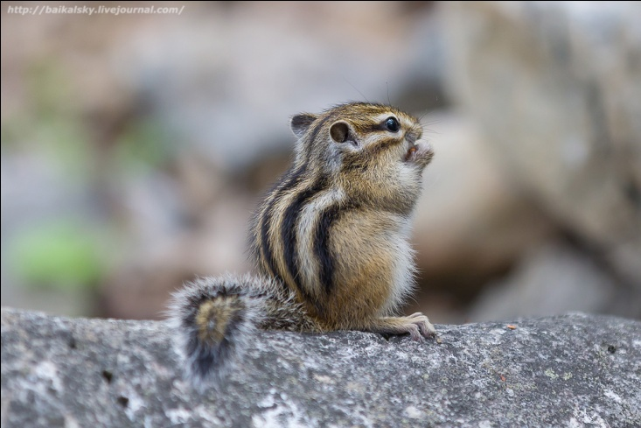
ПРОСЫПАЮТСЯ ОТ ЗИМНЕЙ СПЯЧКИ ЖИВОТНЫЕ (медведи, ежи, барсуки и другие)

Slide 11
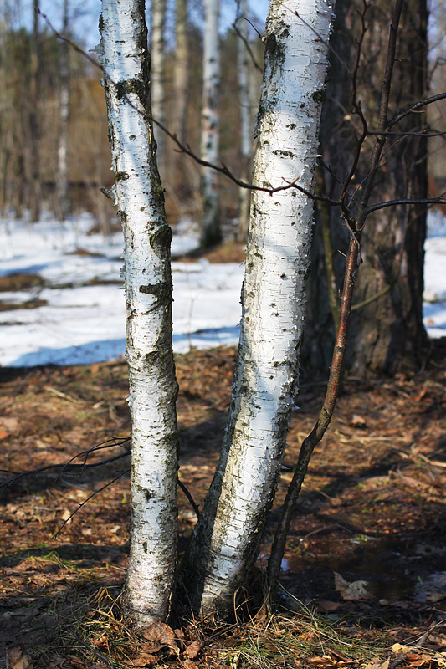
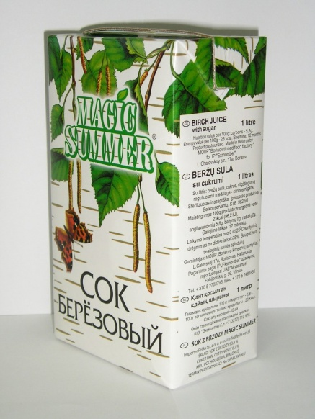
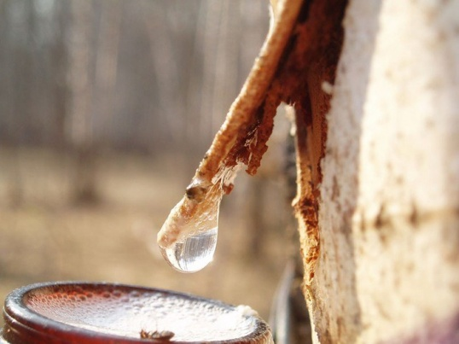
С ПЕРВЫМИ ОТТЕПЕЛЯМИ И ДО РАСПУСКАНИЯ ПОЧЕК НАЧИНАЕТСЯ СОКОДВИЖЕНИЕ У ДЕРЕВЬЕВ. В ЭТОТ ПЕРИОД НАДРЕЗАЮТ СТВОЛЫ И ВЕТКИ, И ИЗ НИХ ВЫТЕКАЕТ СОК ( Берёзовый сок).

Slide 12
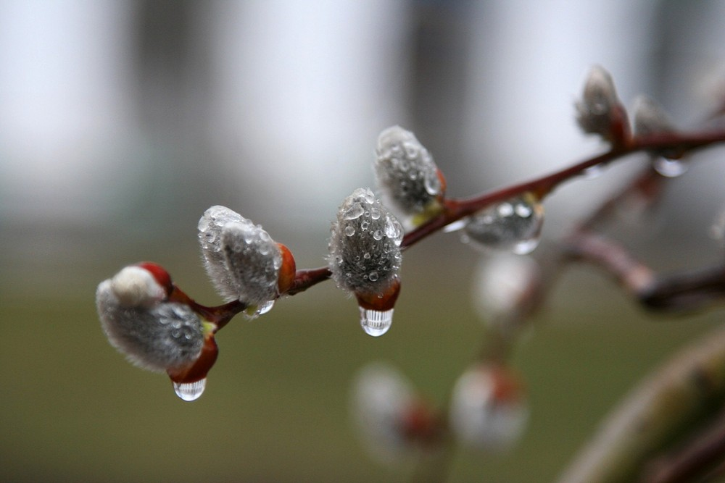
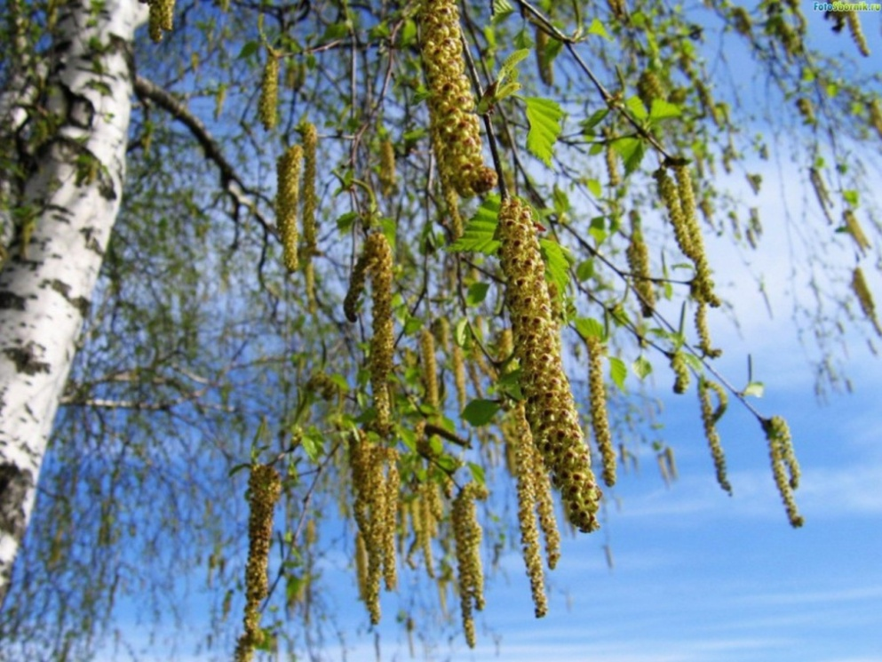
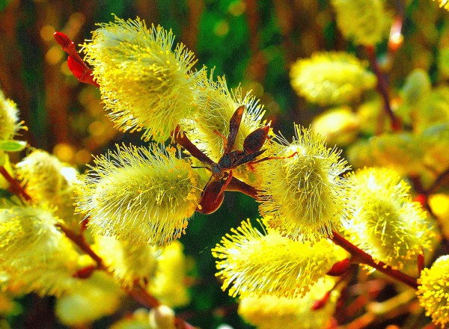
РАСПУСКАЮТСЯ ПОЧКИ и ПЕРВЫЕ ЗЕЛЁНЫЕ ЛИСТОЧКИ ПОЯВЛЯЮТСЯ НА ДЕРЕВЬЯХ.

Slide 13
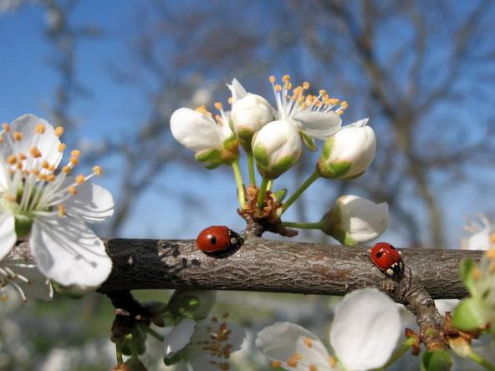
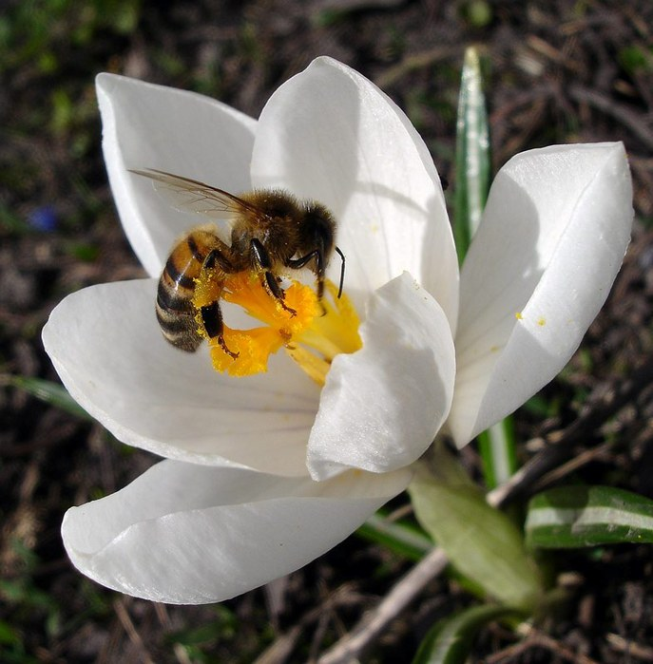
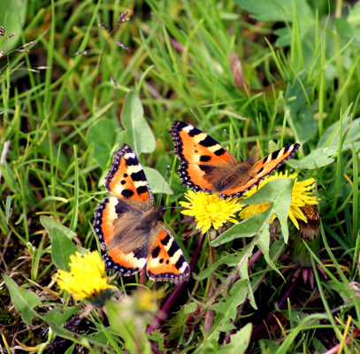
ОЖИВАЮТ И ПОЯВЛЯЮТСЯ ПЕРВЫЕ НАСЕКОМЫЕ.

Slide 14
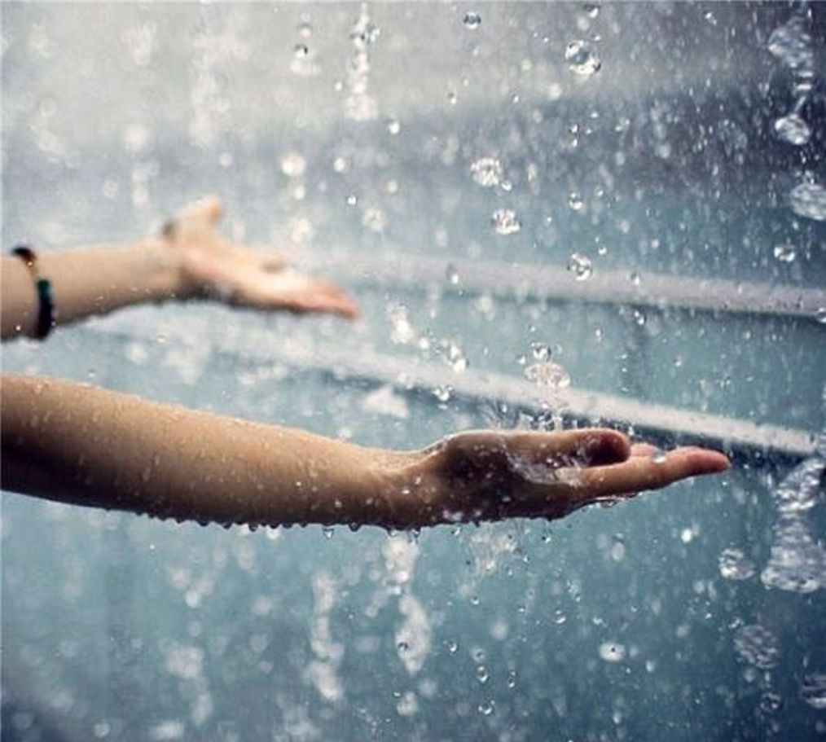
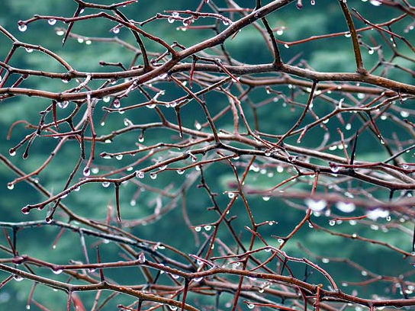
ПОЯВЛЯЕТСЯ ПЕРВЫЙ ВЕСЕННИЙ ДОЖДЬ - ЭТО ВЫПАДЕНИЕ ИЗ ОБЛАКОВ КАПЕЛЬ ЖИДКОСТИ. ДОЖДЬ С КАЖДЫМ РАЗОМ СТРАНОВИТСЯ ТЕПЛЕЕ И ТЕПЛЕЕ.

Slide 15
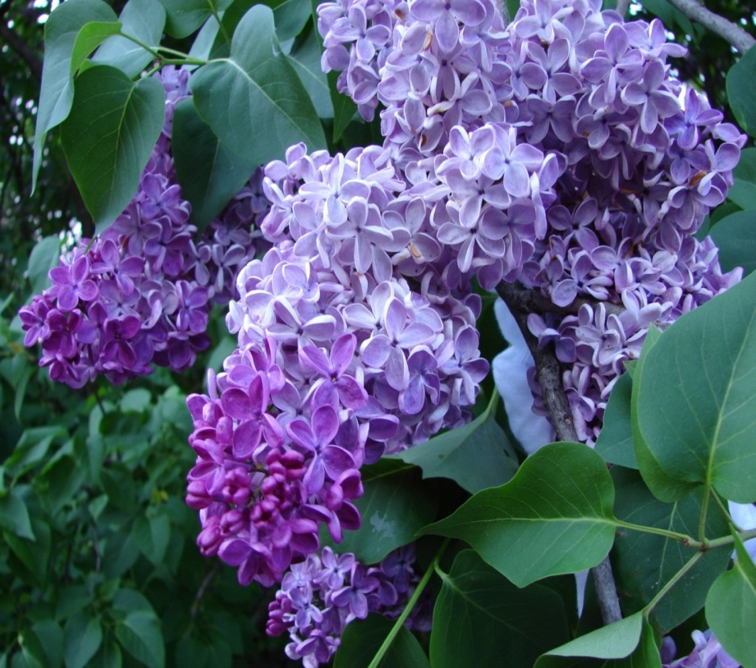
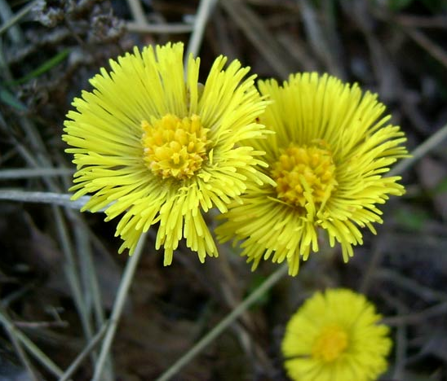
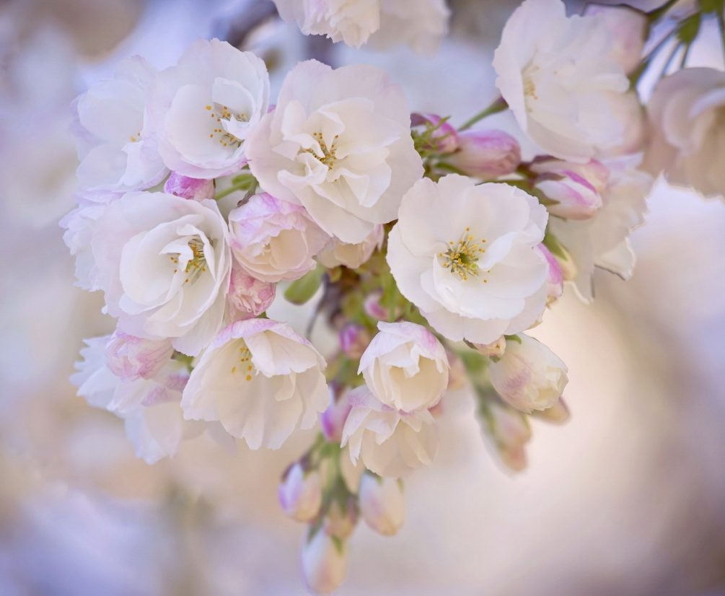
РАСПУСКАЮТСЯ ЦВЕТЫ.

Slide 16
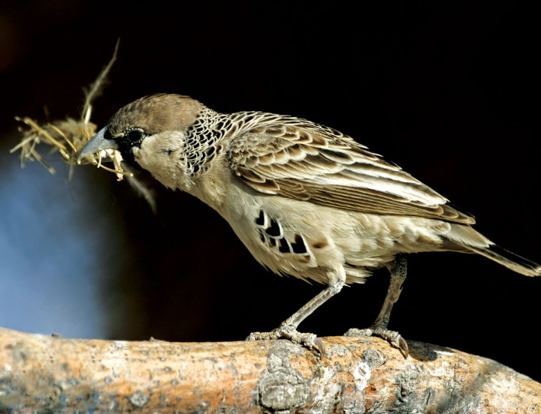
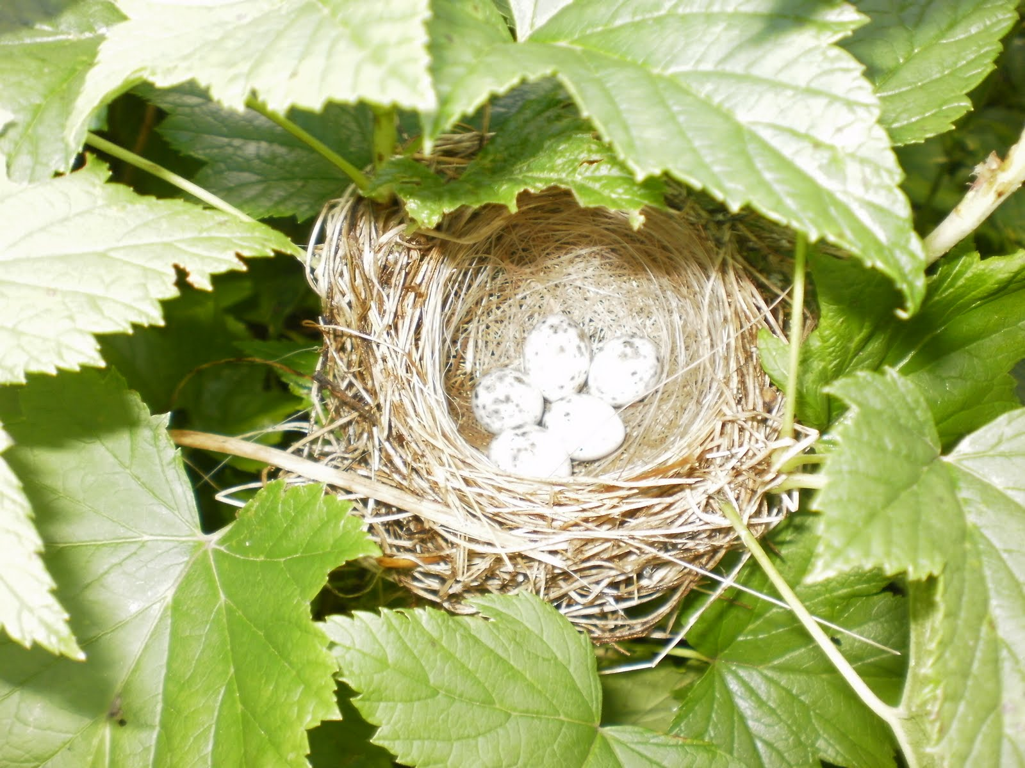
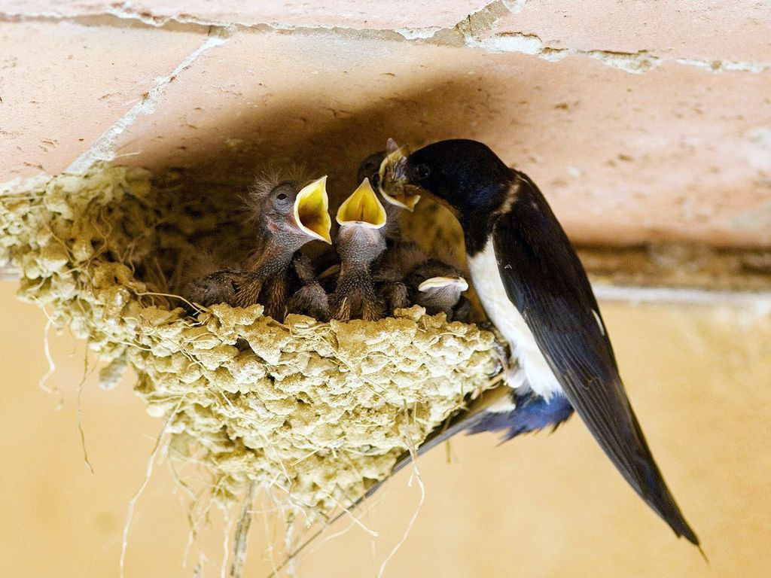
ПТИЦЫ ВЬЮТ ГНЁЗДА, ОТКЛАДЫВАЮТ ЯЙЦА, ПОЯВЛЯЮТСЯ ПТЕНЦЫ.

Slide 17
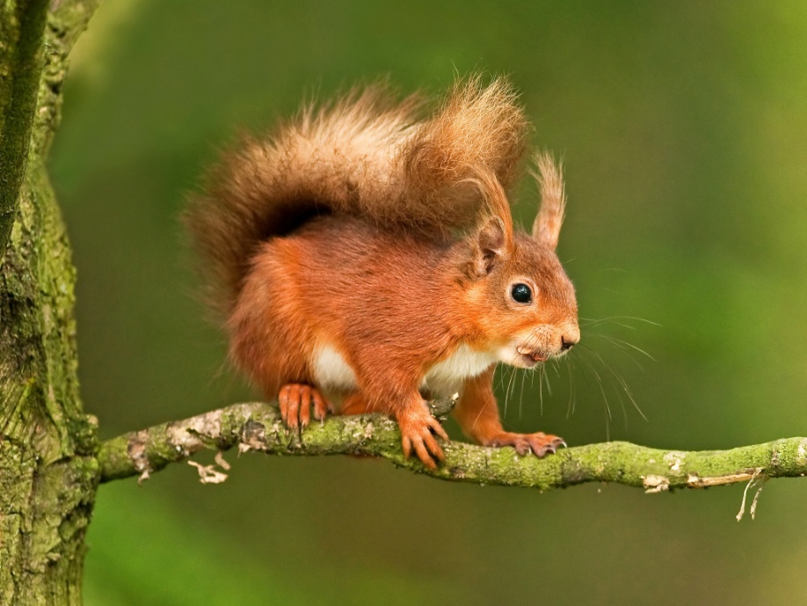
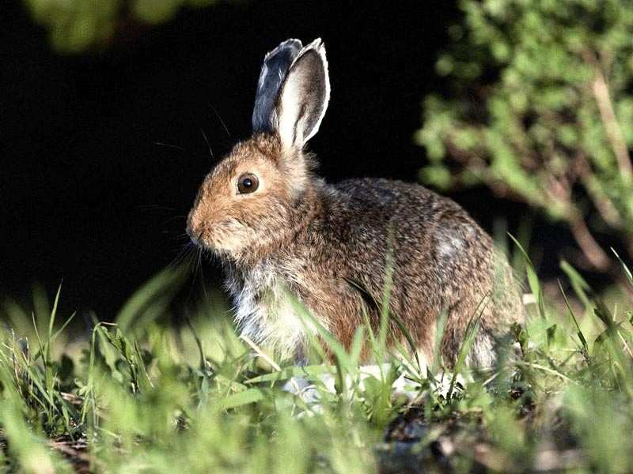
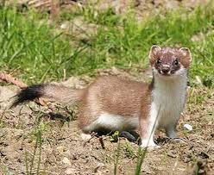
ЖИВОТНЫЕ МЕНЯЮТ ОКРАСКУ - НЕКОТОРЫМ ЖИВОТНЫМ НЕОБХОДИМО ИЗМЕНИТЬ ЦВЕТ ШУБКИ, ЧТОБЫ БЫТЬ МЕНЕЕ ЗАМЕТНЫМИ НА ФОНЕ ИЗМЕНИВШЕЙСЯ ПРИРОДЫ.

Slide 18
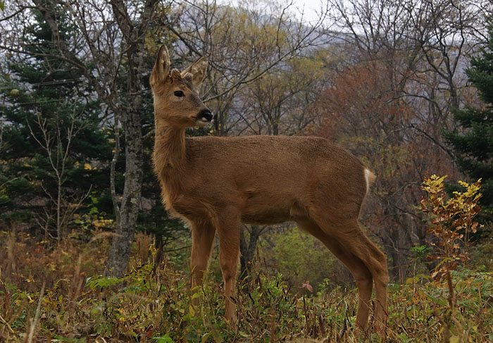
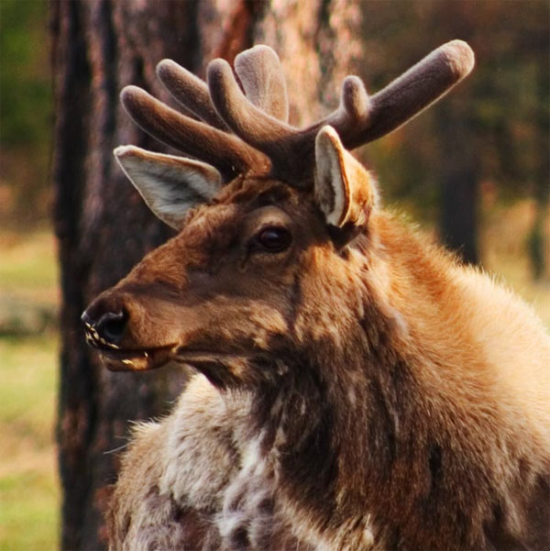
У ЛОСЕЙ И КОСУЛЬ ВЫРАСТАЮТ НОВЫЕ РОГА.

Slide 19
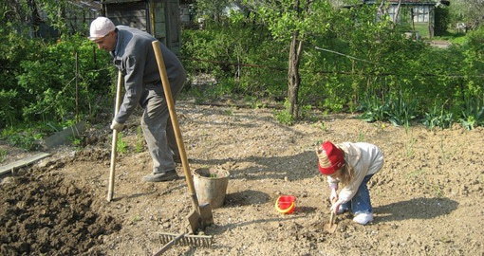
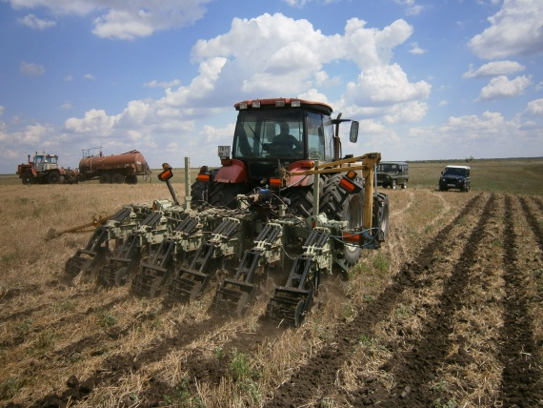
ВЕСЕННИЕ ПОСЕВНЫЕ - это когда земля весной оттаяла, согрелась, её можно вскапывать, пахать, боронить и сеять семена, чтобы осенью собрать урожай.

Slide 20
